Slide 1
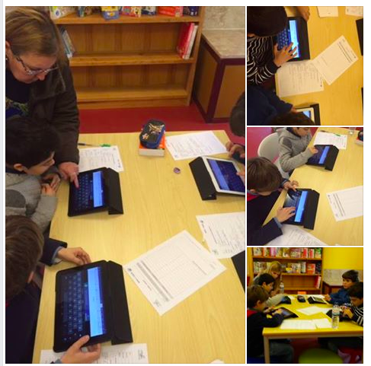
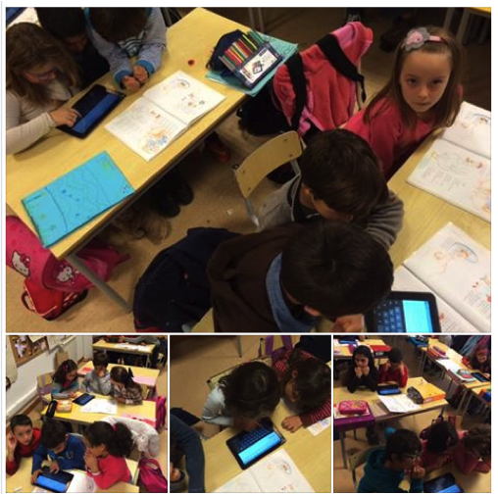
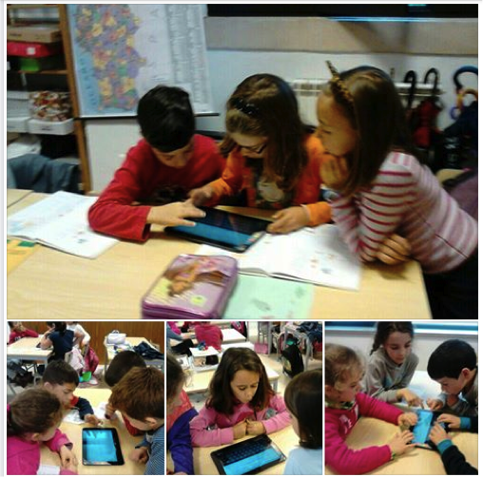
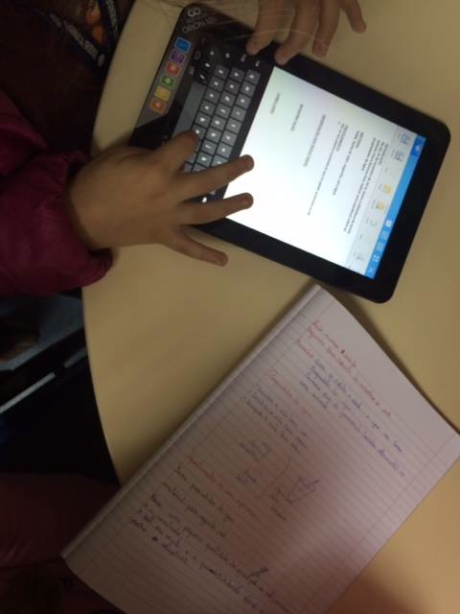
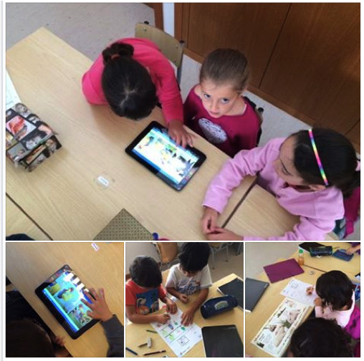

GINÁSIO DE ESCRITA A escrita colaborativa em rede - Propostas -
Agrupamento Escolas Artur Gonçalves

Slide 2
PONTO DE PARTIDA
DIFICULDADES DOS ALUNOS NA LEITURA E ESCRITA
Fraco aproveita-mento a Português
Fraco desempenho na avaliação externa a Português
Impacto nas restantes áreas curriculares

Slide 3
PONTO DE CHEGADA
Promover o desenvolvimento da competência de escrita junto dos alunos.
Favorecer a criação de projetos de escrita colaborativa que envolvam docentes e alunos de diferentes graus de ensino.
Contribuir para a formação de leitores e escritores autónomos e competentes.
Auxiliar o aluno no processo de construção da sua aprendizagem, numa perspetiva de desenvolvimento integral do aluno.
Divulgar os projetos de escrita junto da comunidade educativa.

Slide 4
A ATRAÇÃO PRINCIPAL
O GINÁSIO DE ESCRITA
Visa promover a escrita, num contexto mais apelativo e desafiador, através do recurso a um software que facilita a colaboração entre diversos intervenientes (alunos, professores, pais, técnicos, escritores, jornalistas, ...) e a utilização de diferentes recursos, como a imagem, o som, o vídeo.
É um projeto de escrita colaborativa em rede que promove estratégias de interação, através do desenvolvimento de atividades onde a produção escrita proporciona a reflexão sobre a criação e a exploração de diferentes abordagens, tendo em conta o contributo de todos os participantes.

Slide 5
QUEM VAI A BORDO
Alunos e docentes de todos os graus de ensino do Agrupamento.
Nota:
Possibilidade de abertura a convidados (pais, familiares, escritores, jornalistas, ou outros)

Slide 6
COMO FAZER A VIAGEM?
Criação de um software que possibilite a introdução de:
Texto
Imagens
Ficheiros áudio e, eventualmente, vídeo
Links (para ficheiros nossos ou para ficheiros/páginas online)

Slide 7
NESTA VIAGEM É PRECISO…
Possibilidade de serem criados vários projetos de leitura em simultâneo:
Gestor do projeto:
Professor ou outro elemento da comunidade escolar
Como são convidados os participantes: por convite? Inscrição?
Quem são os participantes: só alunos? Pais? Outros?
O mesmo gestor pode ter vários projetos.
Qual o grau de autonomia dos alunos: total ou controlado pelo professor?

Slide 8
NESTA VIAGEM É PRECISO…
Cada gestor de projeto deve decidir se a escrita é:
Linear (o utilizador só pode dar continuidade à história, não a pode alterar);
Não linear (todos os utilizadores poderão alterar o texto já escrito).

Slide 9
NESTA VIAGEM É PRECISO…
Neste último caso, seria útil disponibilizar:
Histórico de alterações
Fórum de discussão
Ranking de ideias

Slide 10
NESTA VIAGEM É PRECISO…
Possibilidade de criar pequenas aplicações/ferramentas que ajudem os alunos a tornarem-se cada vez mais autónomos no ato da escrita, como por exemplo:
Construção de personagens (nome, idade, características físicas e psicológicas, memórias, ...);
Localização da ação no tempo e no espaço;
Definição de quem é o narrador da história (personagem ou não?)

Slide 11
NESTA VIAGEM É PRECISO…
TEXTO POÉTICO
http://www.readwritethink.org/classroom-resources/student-interactives/theme-poems-30044.html
TEXTO DOS MÉDIA
http://www.readwritethink.org/classroom-resources/student-interactives/printing-press-30036.html

Slide 12
OUTROS PERCURSOS JÁ FEITOS
http://www.mixedink.com/#/_how_it_works
MixedInk é uma combinação do sistema wiki, produção coletiva de texto, com o modelo Digg (site norte-americano que reúne links para notícias, podcasts e vídeos enviados pelos próprios utilizadores e que são avaliados por eles; combina social bookmarks, blog e feed), permitindo que sejam os utilizadores a votar nos melhores textos.
http://www.twiki.org
TWiki é um ambiente de desenvolvimento de conteúdo colaborativo. Numa TWiki Web (tópico ou página de internet no TWiki) qualquer utilizador registrado pode publicar facilmente páginas na internet, de forma colaborativa.
Nota: ver EquiText - escrita colaborativa via web

Slide 13
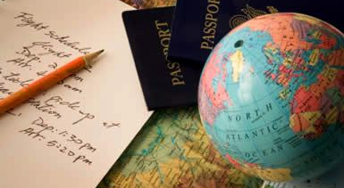
VAMOS TRAÇAR O MAPA DA VIAGEM?

